Slide 1
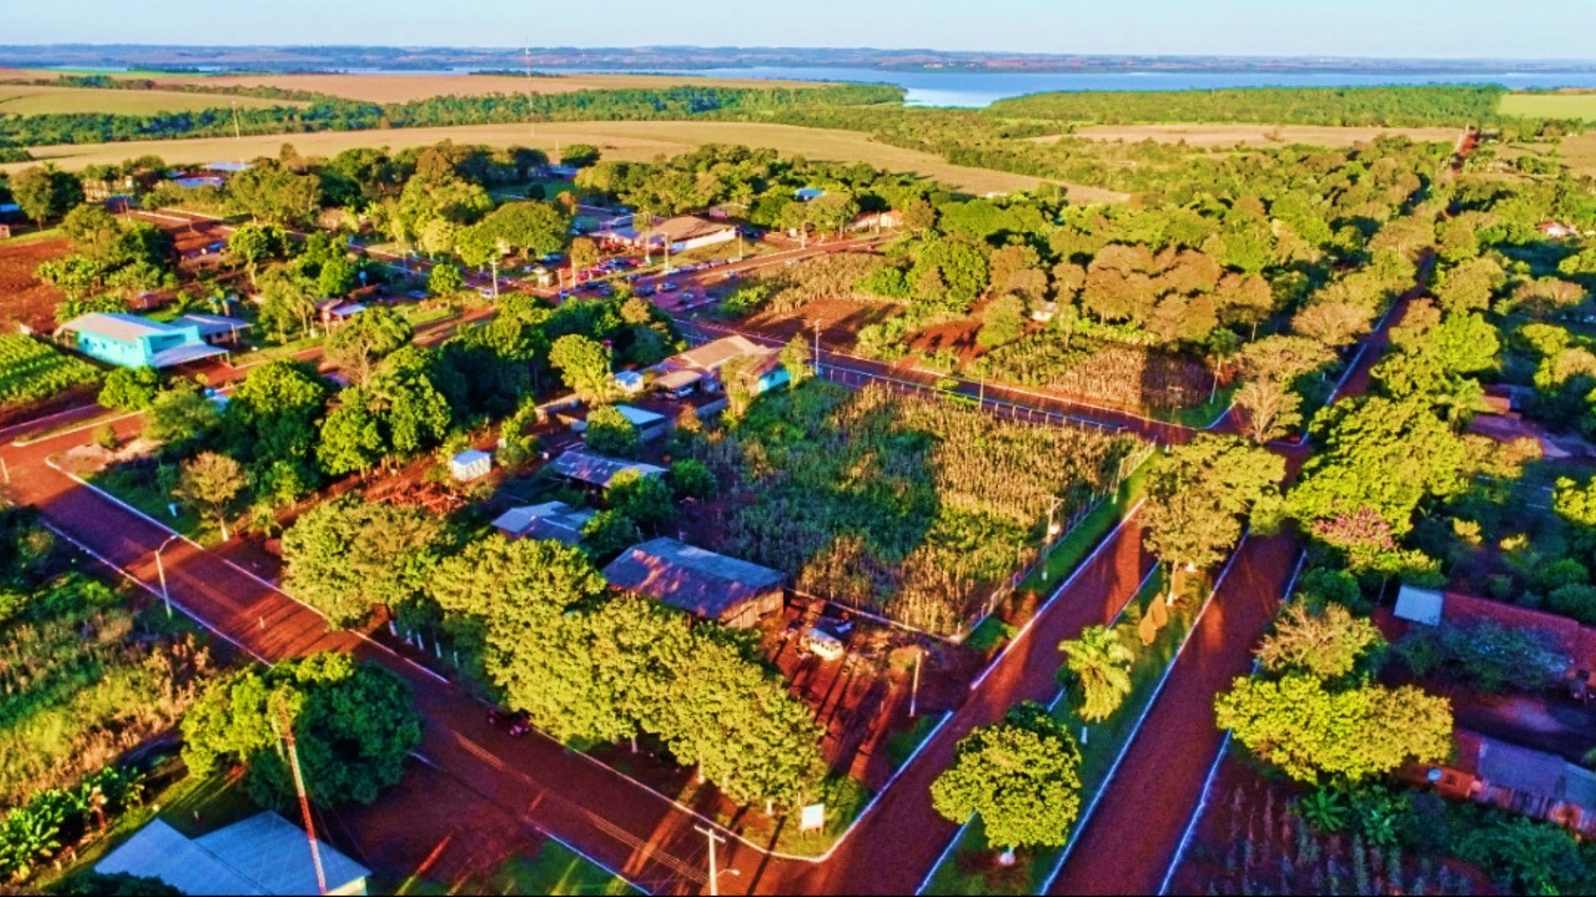
MUNICIPALIDAD DE PUERTO ADELA
PERIODO 2022

Slide 2
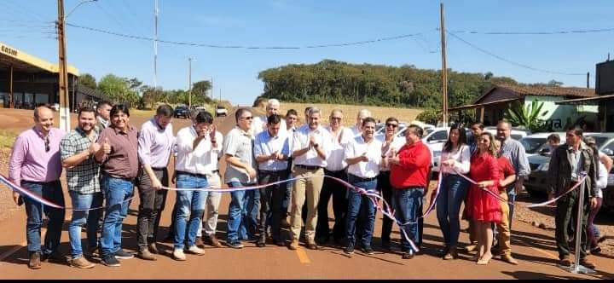
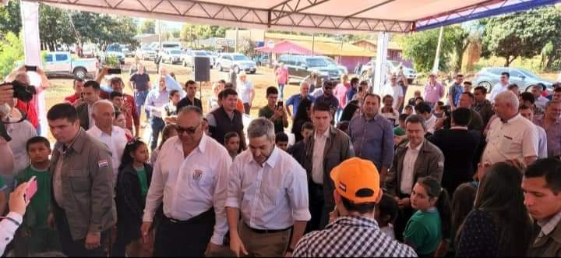
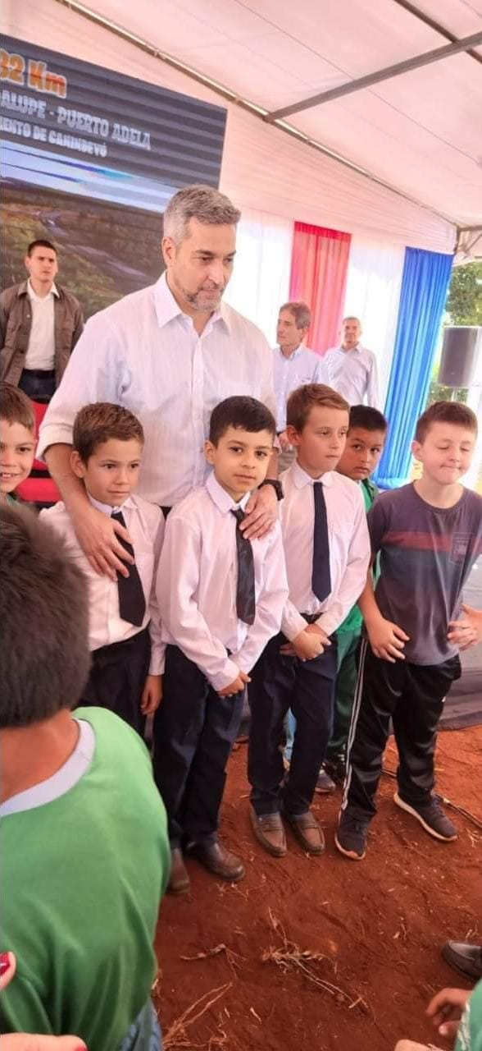
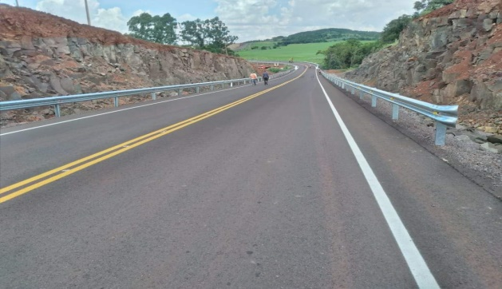
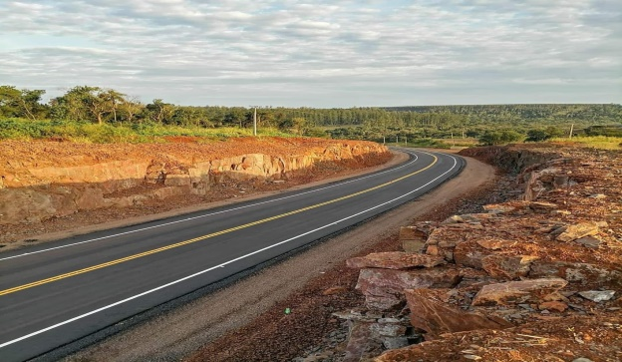
MUNICIPALIDAD DE PUERTO ADELA
DIA HISTORICO PARA PUERTO ADELA
(INAUGURACIÓN DE LA RUTA D086 TRAMO PUERTO ADELA - KARAPÁ)
DICHO ACTO CONTO CON LA PRESENCIA DEL SU EXCELENCIA PRESIDENTE DE LA REPÚBLICA MARIO ABDO BENITEZ – DR ARNOLDO WIENS MINISTRO DEL MOPC – DR HUGO VELÁZQUEZ VICEPRESIDENTE DE LA REPUBLICA.

Slide 3
MUNICIPALIDAD DE PUERTO ADELA
PRESUPUESTO PERIODO 2022
Nº | RUBROS DEL PRESUPUESTO | PRESUPUESTO INICIAL | AMPLIACION | PRESUPUESTO VIGENTE
1 | INGRESOS ORDINARIOS | 1.350.000.000. | 665.200.349. | 2.015.200.349.
2 | INGRESOS JUEGOS DE AZAR | 120.000.000. | 13.242.087. | 133.242.087.
3 | INGRESOS EXTRA-ORDINARIOS ROYALTIES | 1.600.000.000. | 89.106.699. | 1.689.106.699.
4 | INGRESOS EXTRA-ORDINARIOS FONACIDE | 800.000.000. | 195.374.129. | 995.374.129.
5 | INGRESOS EXTRA-ORDINARIOS RESARCIMIENTO | 800.000.000. | 320.511.496. | 1.120.511.496.
 | TOTAL DE INGRESOS DEL AÑO | 4.550.000.000. | 691.180.623. | 5.241.180.623
EJECUCION DEL PRESUPUESTO PERIODO 2022
Nº | RUBROS DEL PRESUPUESTO | PRESUPUESTO VIGENTE 2022 | EJECUCION PERIODO 2022 | % EN EJECUCION
1 | INGRESOS ORDINARIOS | 2.015.200.349.- | 1.64.512.758 | 81.41 %
2 | INGRESOS JUEGOS DE AZAR | 133.242.087.- | 67.829.675. | 50 %
2 | INGRESOS EXTRA-ORDINARIOS ROYALTIES | 1.689.106.699.- | 1.633.445.897. | 96.70 %
3 | INGRESOS EXTRA-ORDINARIOS FONACIDE | 995.374.129.- | 639.963.730. | 64.29 %
4 | INGRESOS EXTRA-ORDINARIOS RESARCIMIENTO | 1.120.511.496.- | 1.229.858.539. | 109.80 %

Slide 4
INVERSIONES

Slide 5
MUNICIPALIDAD DE PUERTO ADELA
FONACIDE OBRA

Slide 6
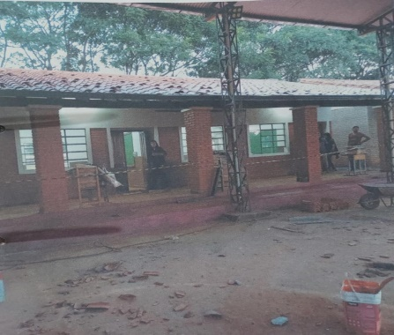
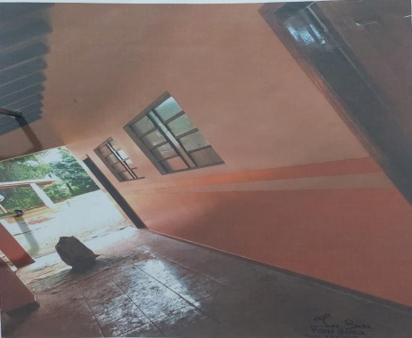
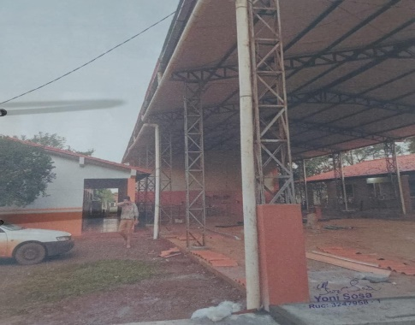
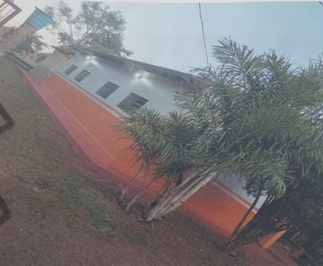
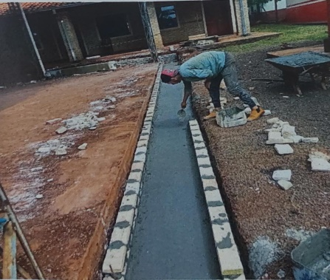
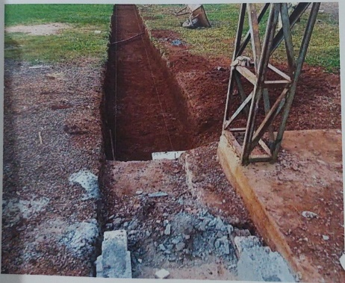
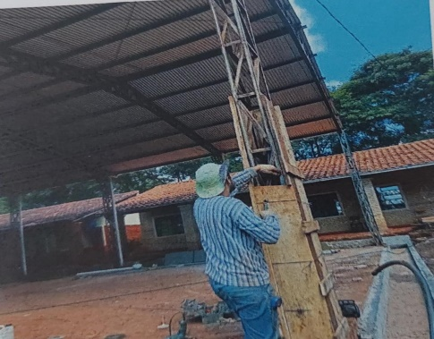
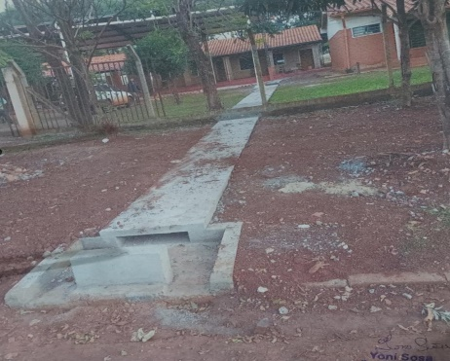
MUNICIPALIDAD DE PUERTO ADELA
ID: 407.999
EMPRESA: YONI SOSA CONSTRUCCIONES
TIPO DE OBRA: REFACCIÓN DE ESCUELA
UBICACIÓN: ESCUELA BÁSICA Nº 4289 SAGRADA FAMILIA KM 24
MONTO: Gs 146.265.000

Slide 7
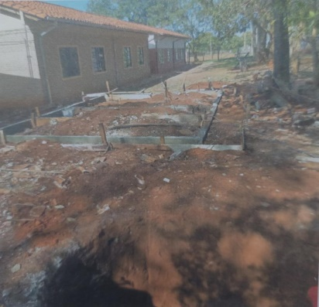
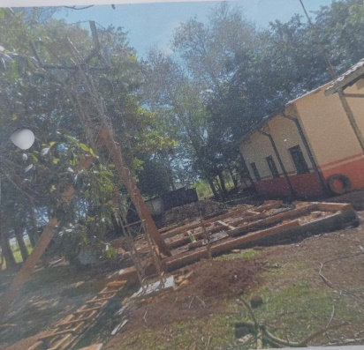
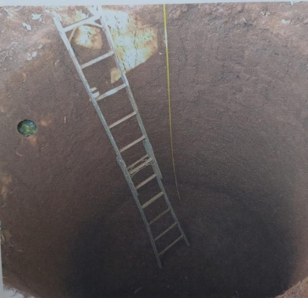
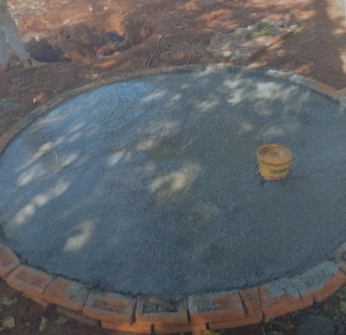
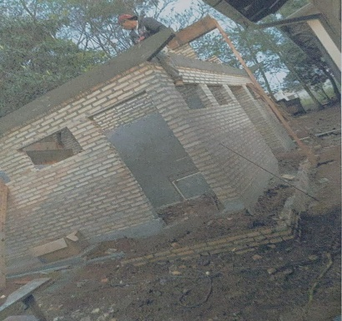
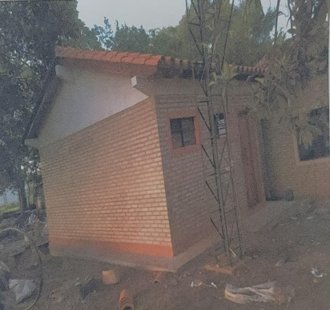
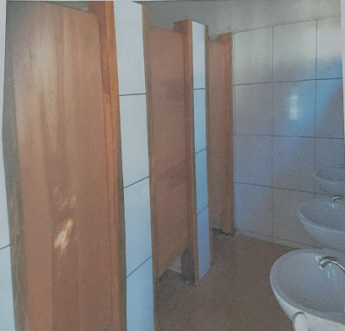
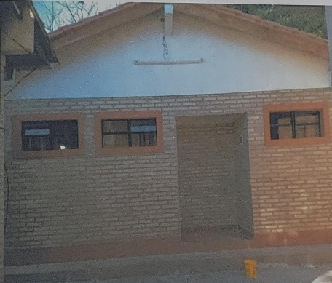
MUNICIPALIDAD DE PUERTO ADELA
ID: 415.886
EMPRESA: YONI SOSA CONSTRUCCIONES
TIPO DE OBRA: CONSTRUCCIÓN DE BAÑOS SEXADOS
UBICACIÓN: ESCUELA BÁSICA Nº 4289 SAGRADA FAMILIA KM 24
MONTO: Gs 115.000.000

Slide 8
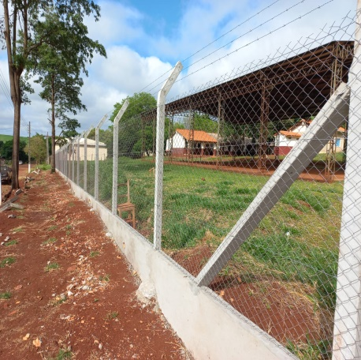
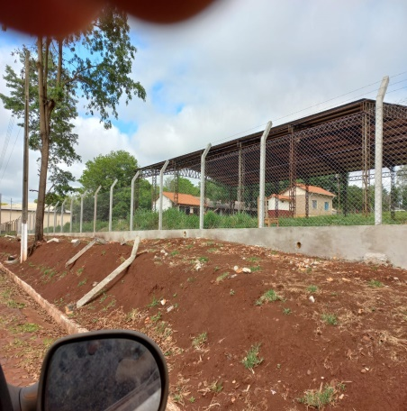
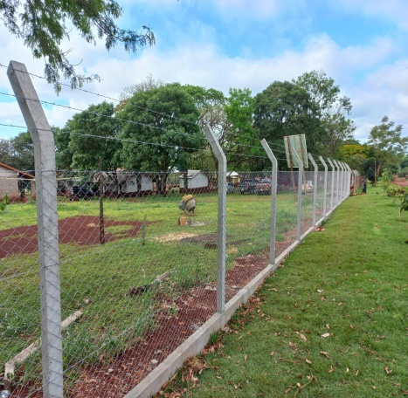
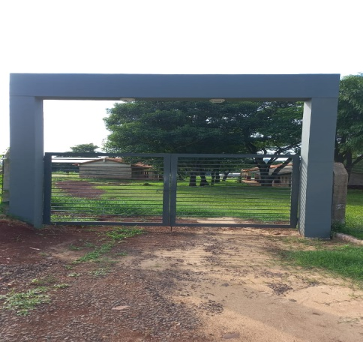
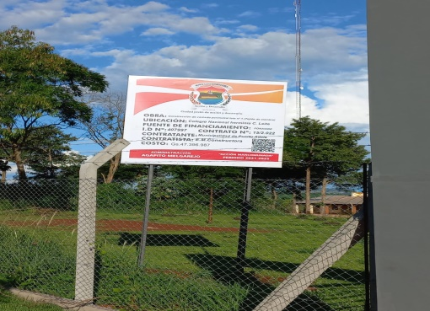
MUNICIPALIDAD DE PUERTO ADELA
ID: 407.997
EMPRESA: ETSMILCE SILVERO GODOY CONSTRUCTORA
TIPO DE OBRA: CONSTRUCCIÓN DE CERCADO PERIMETRAL LOTE Nº 1
UBICACIÓN: COLEGIO NACIONAL HERMINIA CORTAZAR DE LEITE
MONTO: Gs 47.396.987

Slide 9
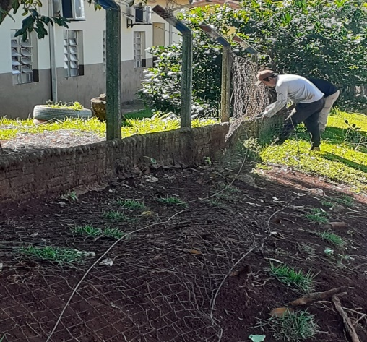
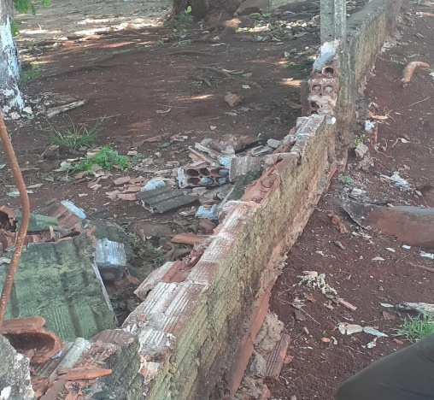
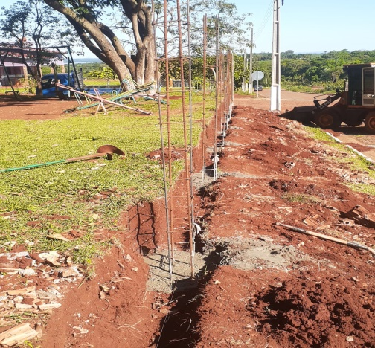
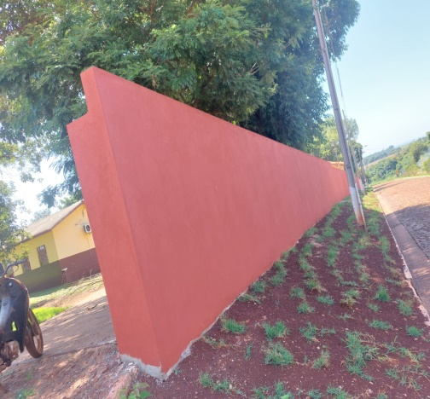
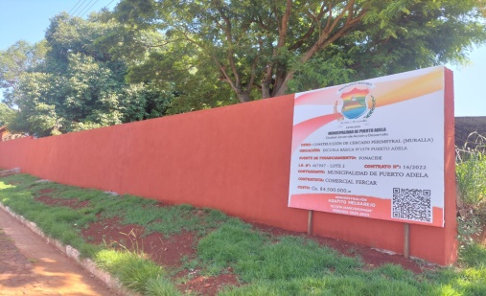
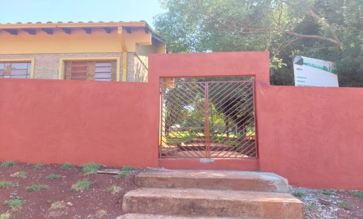
MUNICIPALIDAD DE PUERTO ADELA
ID: 407.997
EMPRESA: AUGUSTO CACERES CONSTRUCCIÓN
TIPO DE OBRA: CONSTRUCCIÓN DE CERCADO PERIMETRAL LOTE Nº 2
UBICACIÓN: ESCUELA BÁSICA Nº 1579 PUERTO ADELA
MONTO: Gs 84.500.000

Slide 10
MUNICIPALIDAD DE PUERTO ADELA
FONACIDE ALMUERZO

Slide 11
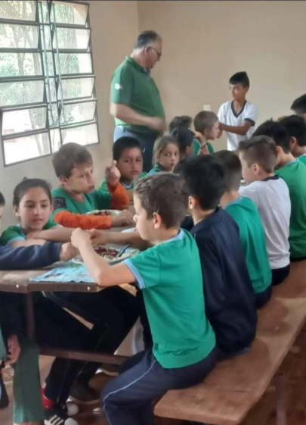
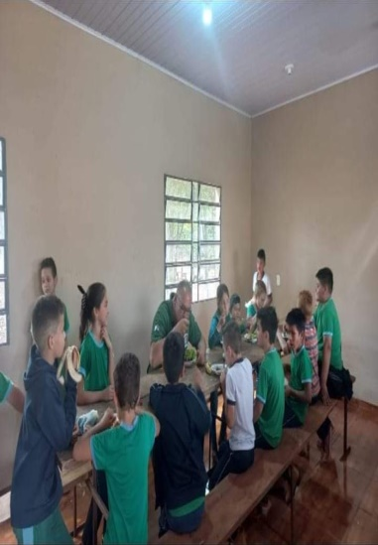
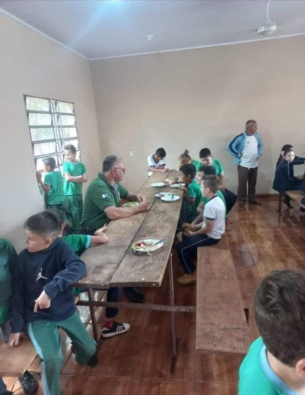
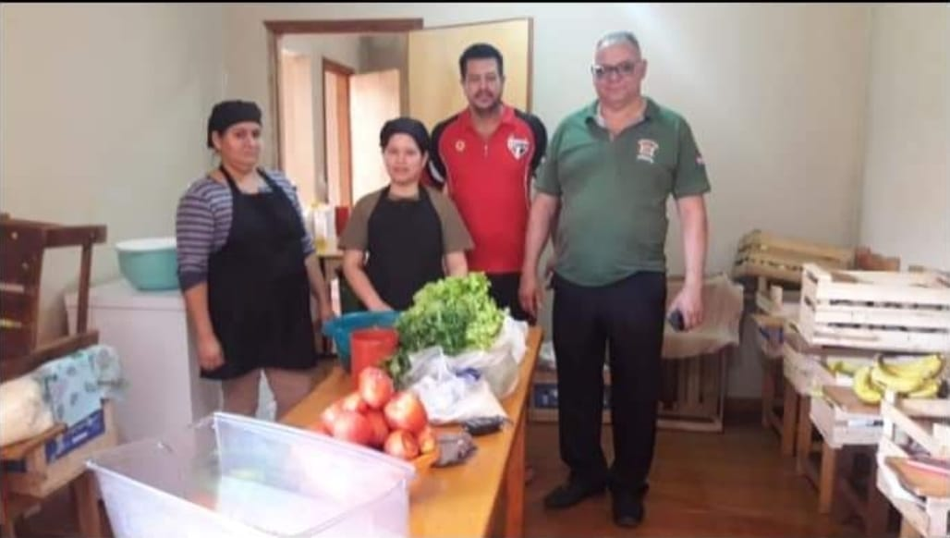
MUNICIPALIDAD DE PUERTO ADELA
ID: 407.992
EMPRESA: FITRA S.R.L.
TIPO DE OBRA: ADQUISICIÓN DE ALMUERZO ESCOLAR PARA LAS INSTITUCIONES EDUCATIVAS DEL DISTRITO
INSTITUCIONES BENIFICIADAS:
* ESCUELA BÁSICA Nº 1579 PUERTO ADELA * ESCUELA BÁSICA Nº5686 SANTA LUCIA
* ESCUELA BÁSICA Nº 4289 SAGRADA FAMILIA KM 24 * ESCUELA BÁSICA Nº 4290 SAN SEBASTIAN
* ESCUELA BÁSICA Nº 14274 TEKOHA POTY VERA * ESCUELA BÁSICA Nº 8082 LA PAZ
MONTO: Gs 239.190.000

Slide 12
MUNICIPALIDAD DE PUERTO ADELA
ROYALTIES

Slide 13
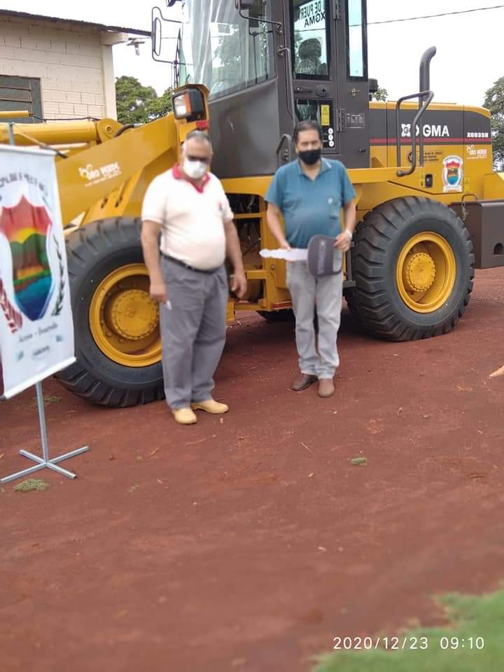
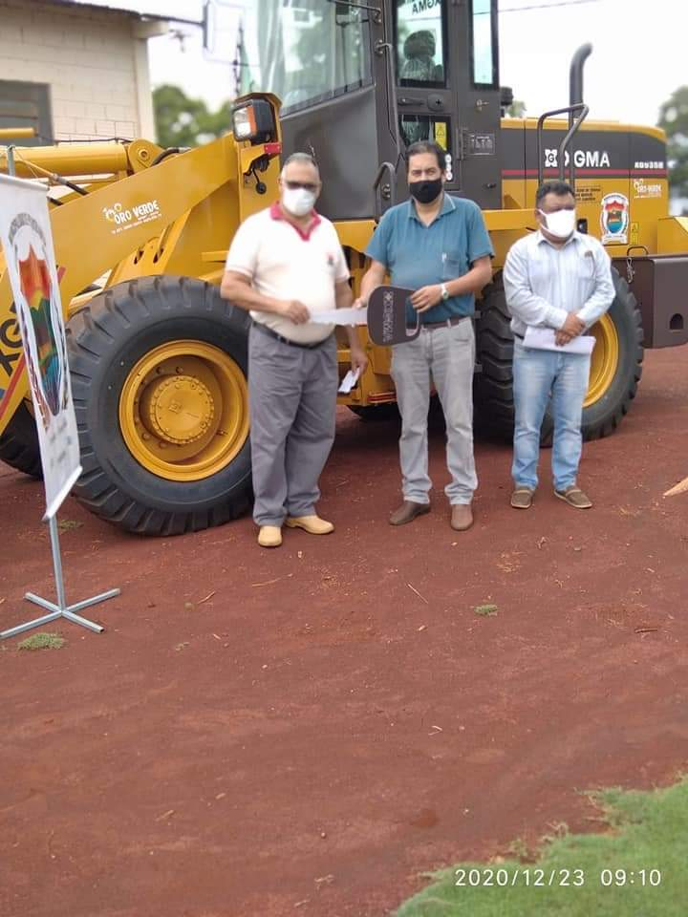
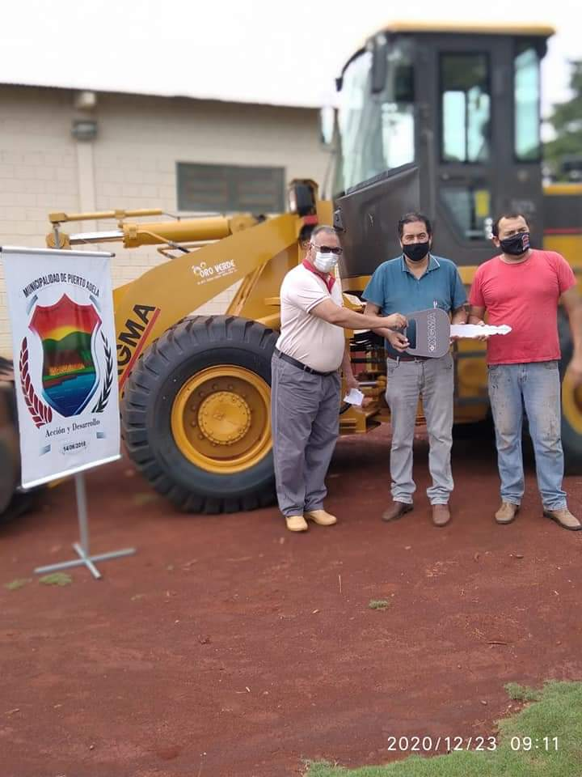
MUNICIPALIDAD DE PUERTO ADELA
ID: 375.141
EMPRESA: ORO VERDE INDUSTRIAL Y COMERCIO S.A.
ADQUISICIÓN: PAGO DE LA ÚLTIMA CUOTA – ADQUISICIÓN PALA CARGADORA ( PLURIANUAL) DE USO MUNICIPAL.
MONTO: Gs 190.000.000

Slide 14
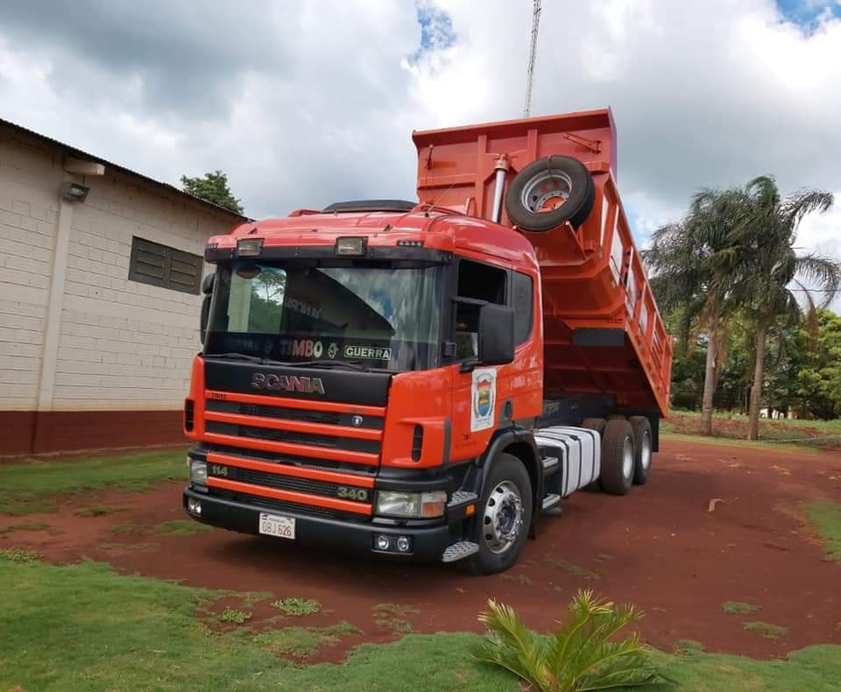
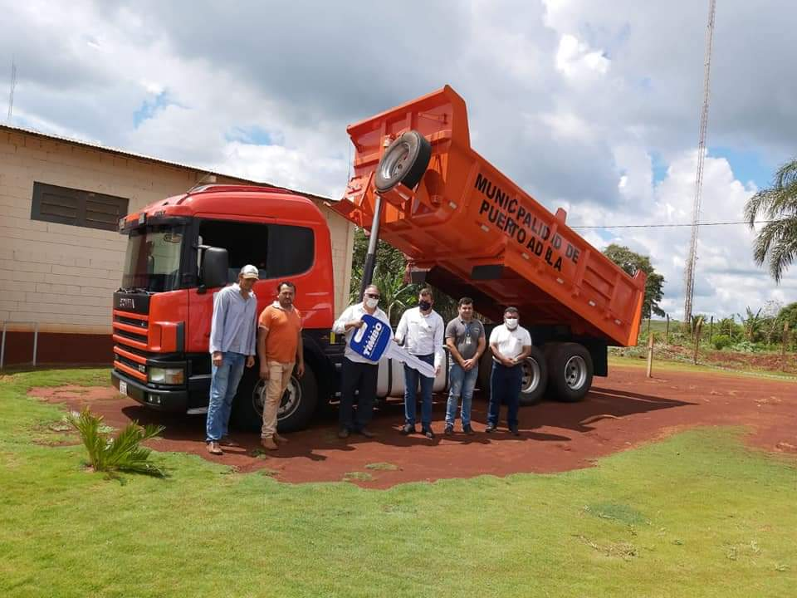
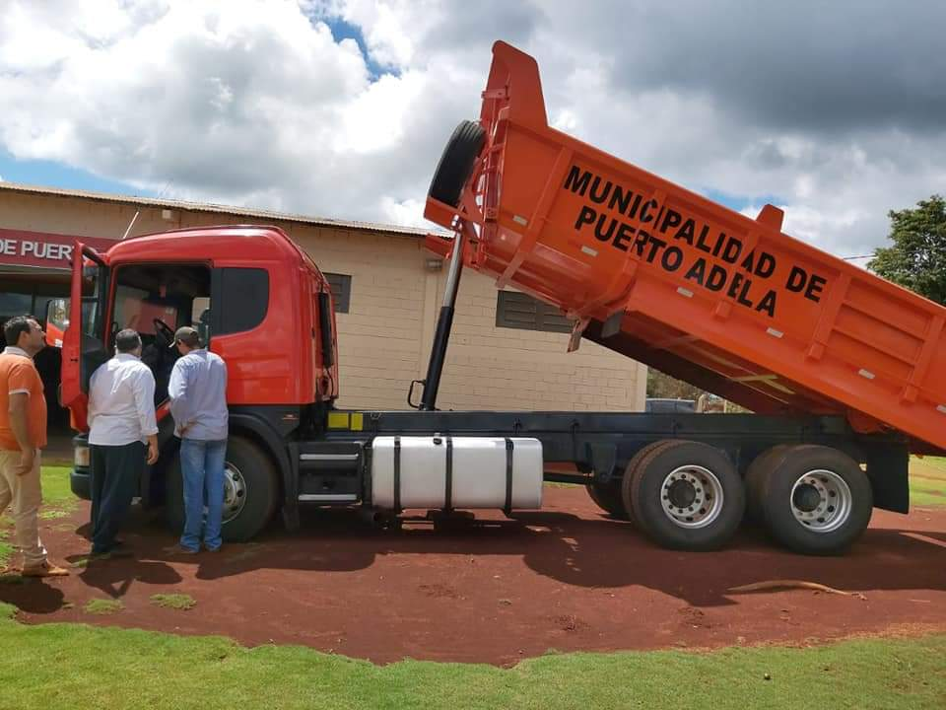
MUNICIPALIDAD DE PUERTO ADELA
ID: 386.875
EMPRESA: CARGA GRANEL S.A.
ADQUISICIÓN: PAGO DE LA ÚLTIMA CUOTA (PLURIANUAL) DEL CAMION TIPO VOLQUETE DE USO MUNICIPAL.
MONTO: Gs 120.000.000

Slide 15
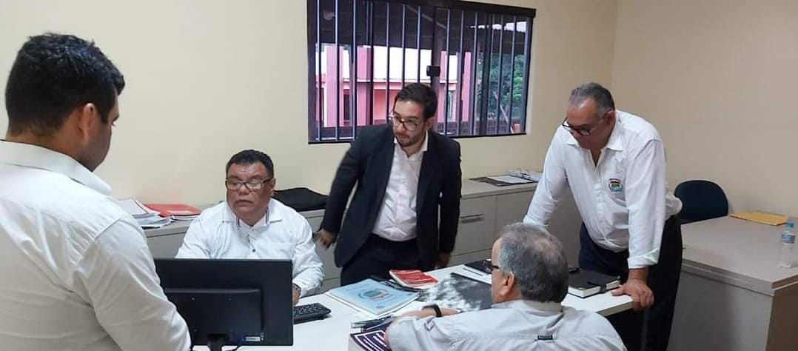
MUNICIPALIDAD DE PUERTO ADELA
ID: 407.986
NOMBRE Y APELLIDO: FRANCISCO JULIAN DELGADO MARTINEZ
TIPO DE SERVICIO PRESTADO: SERVICIO DE CONSULTORIA JURIDICA.
DESCRIPCIÓN DE SERVICIO: SERVICIO TECNICO Y PROFESIONAL
MONTO: Gs 32.000.000

Slide 16
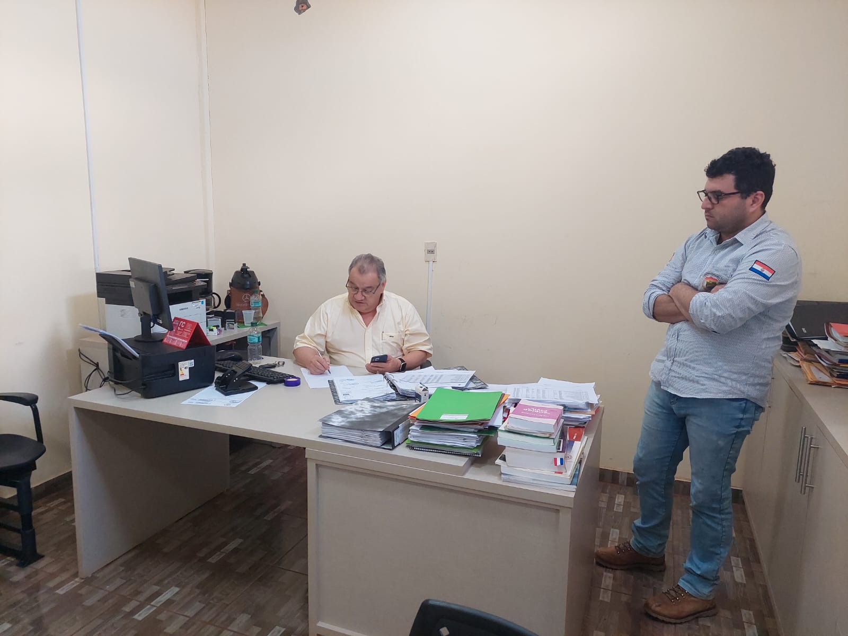
MUNICIPALIDAD DE PUERTO ADELA
ID: 407.987
NOMBRE Y APELLIDO: TEODULO ISMAEL RODAS CUBILLA
TIPO DE SERVICIO PRESTADO: SERVICIO DE CONSULTORIA CONTABLE.
DESCRIPCIÓN DE SERVICIO: SERVICIO TECNICO Y PROFESIONAL
MONTO: Gs 66.000.000

Slide 17
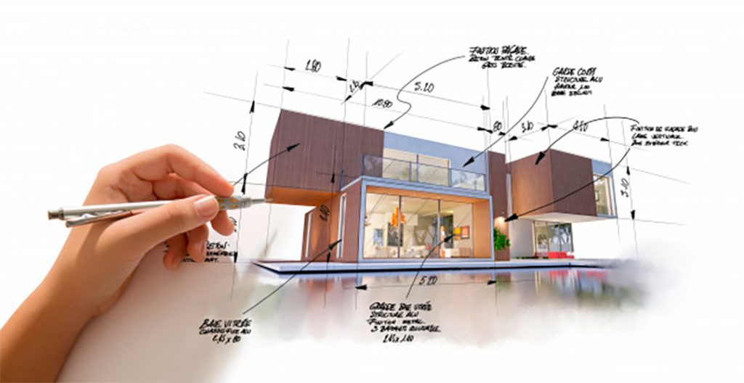
MUNICIPALIDAD DE PUERTO ADELA
ID: 407.990
NOMBRE Y APELLIDO: HUGO CESAR ALCARAZ GARAY
TIPO DE SERVICIO PRESTADO: SERVICIO DE ESTUDIO Y PROYECTO DE INVERSION PARA DISEÑO DE OBRAS.
DESCRIPCIÓN DE SERVICIO: ESTUDIO DE PROYECTOS DE INVERSION
MONTO: Gs 50.000.000

Slide 18
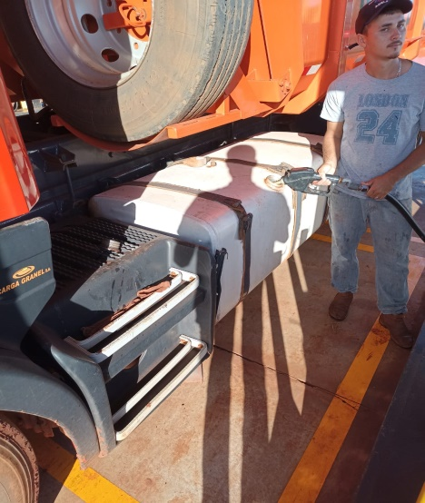
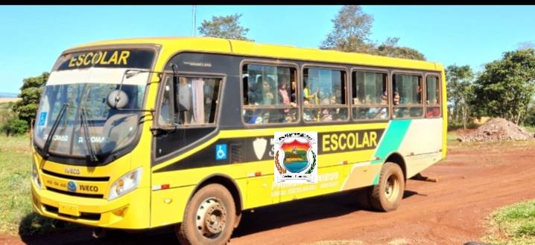
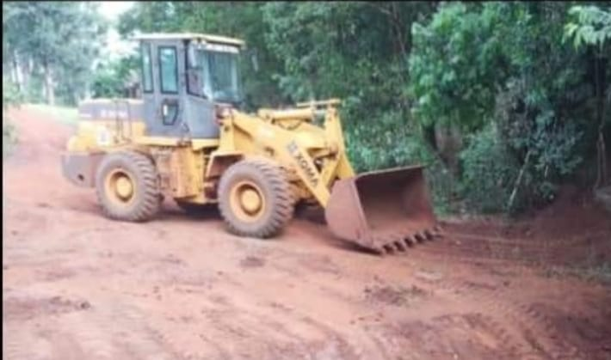
MUNICIPALIDAD DE PUERTO ADELA
ID: 407.991
EMRESA: GRUPO ADELA S.A.
ADQUISICIÓN: COMBUSTIBLE PARA EL USO DE LAS MAQUINAS DE LA INSTITUCIÓN
DESCRIPCIÓN: COMBUSTIBLE Y LUBRIFICANTE
MONTO: Gs 76.406.000

Slide 19
MUNICIPALIDAD DE PUERTO ADELA
ID: 400.773
TIPO DE OBRA: ADQUISICIÓN DE COMBUSTIBLE PARA EL USO DE LAS MAQUINAS DE LA INSTITUCIÓN
MONTO: Gs 77.768.000

Slide 20
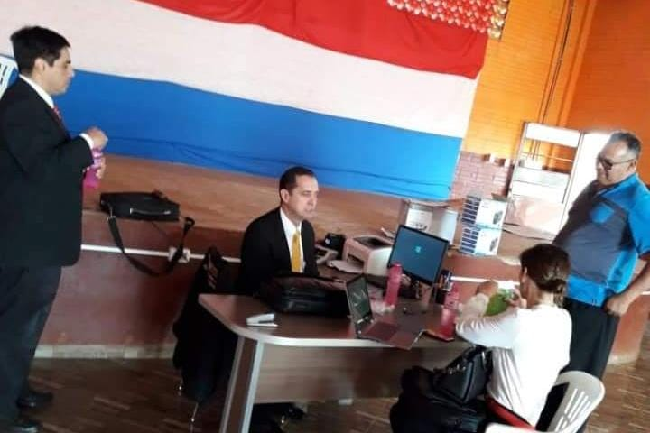
MUNICIPALIDAD DE PUERTO ADELA
ID: 408.951
NOMBRE Y APELLIDO: CORPORATIVA DIGITAL MAIDANA LOVERA S.R.L.
TIPO DE SERVICIO PRESTADO: ADQUISICIÓN DE LICENCIA DE SOFTWAREDE SISTEMA INTEGRADO DE GESTION MUNICIPAL
DESCRIPCIÓN DE SERVICIO: ADQUISICIÓN DE ACTIVO INTANGIBLE
MONTO: Gs 66.000.000

Slide 21
MUNICIPALIDAD DE PUERTO ADELA
ID: 413.404
EMPRESA: CARGA GRANEL S.A.
TIPO DE SERVICIO: MANTENIMIENTO Y REPARACIÓN DE CAMION TIPO VOLQUETE
UBICACIÓN: MUNICIPALIDAD DE PUERTO ADELA
MONTO: Gs 8.990.000

Slide 22
MUNICIPALIDAD DE PUERTO ADELA
ID: 414.803
EMPRESA: E.M. CONSTRUTORA
TIPO DE SERVICIO: REFACCIÓN DE PAVIMENTO TIPO EMPEDRADO
UBICACIÓN: TRAMO CALLE EL COLONO – KM 24 DISTRITO DE PUERTO ADELA
MONTO: Gs 72.663.200

Slide 23
MUNICIPALIDAD DE PUERTO ADELA
ID: 407.996
EMPRESA: E.M. CONSTRUTORA
TIPO DE SERVICIO: CONSTRUCCIÓN DE PAVIMENTO TIPO EMPEDRADO
UBICACIÓN: TRAMO COMPAÑÍA SANTA LUCIA –CALLE PRINCIPAL DISTRITO DE PUERTO ADELA
MONTO: Gs 229.972.500

Slide 24
MUNICIPALIDAD DE PUERTO ADELA
ID: 407.996
EMPRESA: E.M. CONSTRUTORA
TIPO DE SERVICIO: CONSTRUCCIÓN DE CANALIZACIÓN.
UBICACIÓN: TRAMO CALLE AL COSTADO A AVDA. PRINCIPAL –CASCO URBANO - DISTRITO DE PUERTO ADELA
MONTO: Gs 120.892.000

Slide 25
MUNICIPALIDAD DE PUERTO ADELA
COMPENSACIÓN

Slide 26
MUNICIPALIDAD DE PUERTO ADELA
ID: 414.159
EMPRESA: E.M. CONSTRUTORA
TIPO DE SERVICIO: CONSTRUCCIÓN DE PAVIMENTO TIPO EMPEDRADO
UBICACIÓN: TRAMO BARRIO SAN BLAS DISTRITO DE PUERTO ADELA
MONTO: Gs 169.125.000

Slide 27
MUNICIPALIDAD DE PUERTO ADELA
ID: 413.268
EMPRESA: TINO SERVICIOS Y CONSTRUCCIONES
TIPO DE SERVICIO: CONSTRUCCIÓN DE PAVIMENTO TIPO EMPEDRADO
UBICACIÓN: TRAMO BARRIO AGUA FRIA DISTRITO DE PUERTO ADELA
MONTO: Gs 252.413.744

Slide 28
MUNICIPALIDAD DE PUERTO ADELA
ID: 407.998
EMPRESA: TINO SERVICIOS Y CONSTRUCCIONES
TIPO DE SERVICIO: CONSTRUCCIÓN DE CANALIZACIÓN
UBICACIÓN: TRAMO AVDA. PRINCIOAL KM 24 – DISTRITO DE PUERTO ADELA
MONTO: Gs 365.043.500

Slide 29
GESTIONES

Slide 30
MUNICIPALIDAD DE PUERTO ADELA
GOBERNACIÓN DE CANINDEYU
CONSTRUCCIÓN DE UNA CANCHA SINTÉTICA
UBICACIÓN: CASCO URBANO – DISTRITO DE PUESRTO ADELA
OBRA: CULMINADA

Slide 31
MUNICIPALIDAD DE PUERTO ADELA
GOBERNACIÓN DE CANINDEYU
CONSTRUCCIÓN DE PAVIMENTO TIPO EMPEDRADO
UBICACIÓN: CASCO URBANO TRAMO AVDA. CENTRAL (AL PUERTO)
OBRA: CULMINADA

Slide 32
MUNICIPALIDAD DE PUERTO ADELA
GOBERNACIÓN DE CANINDEYU
CONSTRUCCIÓN DE TINGLADO C/ PISO
UBICACIÓN: ESCUELA BÁSICA Nº 14274 TEKOHA POTY VERA KM 15
OBRA: CULMINADA

Slide 33
MUNICIPALIDAD DE PUERTO ADELA
GOBERNACIÓN DE CANINDEYU
CONSTRUCCIÓN DE TINGLADO C/ PISO
UBICACIÓN: ASENTAMIENTO LA PAZ - DISTRITO DE PUESRTO ADELA
OBRA: CULMINADA

Slide 34
MUNICIPALIDAD DE PUERTO ADELA
GOBERNACIÓN DE CANINDEYU
ENTREGA DE EQUIPOS DE OFICINA PARA EL COLEGIO NACIONAL HERMINIA CORTAZAR DE LEITE
10 NOTEBOOK HP CORE 3 RAM 8GB
1 FOTOCOPIADORA BROTHER DCP

Slide 35
MUNICIPALIDAD DE PUERTO ADELA
GOBERNACIÓN DE CANINDEYU
INVERSIÓN TOTAL:
Gs 1.740.214.470

Slide 36
MUNICIPALIDAD DE PUERTO ADELA
ANNP
(ADMINISTRACIÓN NACIONAL DE NAVEGACIÓN Y PUERTO)
COMISIÓN PRO BALSA Y FINES DE PUERTO ADELA, ANTE DISTINTAS DEPENDENCIAS ANNP, MARINA MERCANTE PREFECTURA NAVAL, ADEMAS UNA REUNIÓN CON EL PREFEITO MARCIO RAUBER DE MARECHAL CÁNDIDO RONDÓN GESTIONES PARA LA HABILITACIÓN DEL CRUCE FLUVIAL DE BALSA – PUERTO ADELA/PY – PORTO MENDES/BR.

Slide 37
MUNICIPALIDAD DE PUERTO ADELA
ITAIPU BINACIONAL
(UNOPS/PY) OFICINA DE LAS NACIONES UNIDAS DE SERVICIOS PARA PROYECTOS.
CONSTRUCCIÓN DE PAVIMENTO TIPO EMPEDRADO FINANCIADO POR LA ITAIPU BINACIONAL EJECUTADA POR LA UNOPS/PY «PLAN NACIONAL DE DESARROLLO Y LA GENDA 2030.»

Slide 38
MUNICIPALIDAD DE PUERTO ADELA
SEPRELAD (SECRETARIA DE PREVENSIÓN DE LAVADO DE DINERO O BIENES)
ESTUVIERON POR LA INSTITUCIÓN MUNICIPAL REALIZANDO LA INSPECCIÓN INSITU Y DEJAR CONSTANCIA CON ENFOQUE BASADO EN RIESGOS (EBR) A LA ENTIDAD DOMINADA COMISIÓN DE DESARROLLO COMUNAL DEL DISTRITO DE PUERTO ADELA TUVIMOS UN RESULTADO DEL 95% DE DICHA INSPECCIÓN E INFORME DE LA MENCIONADA ENTIDAD.

Slide 39
MUNICIPALIDAD DE PUERTO ADELA
MOPC
(MINISTERIO DE OBRAS PUBLICAS Y COMUNICACIONES)
FIRMA EL CONVENIO MARCO, Y ALGUNAS REIVINDICACIONES PARA EL DISTRITO REFERENTE A VIALIDAD: PUENTE SOBRE EL ARROYO POZUELO Y JUANITA; TRABAJO COMPLEMENTARIO DEL ASFALTADO TRAMO KARAPÁ – PUERTO ADELA

Slide 40
MUNICIPALIDAD DE PUERTO ADELA
MUVH
(MINISTERIO DE URBANISMO, VIVIENDA Y HÁBITAT)
PROCESO CONSTRUCCIÓN DE VIVIENDAS PARA EL PUEBLO ORIGINARIO «TEKOHÁ POTY VERÁ» DEL DISTRITO. EN OCACIÓN ACOMPAÑOLA GESTIÓN LA DIPUTADA DRA CRISTINA VILLALBA Y EL LIDER DE LA COMUNIDAD REFERIDA PROF. CRISPIN ALVAREZ.

Slide 41
MUNICIPALIDAD DE PUERTO ADELA
SNC
(SERVICIO NACIONAL DE CATASTRO)
AUDIENCIA CON LA ING. LILIAN VELAZTIQUI – DIRECTORA DE MUNICIPIOS, SOLICITUD DEJORNADA CATASTRAL PARA REGULARIZACIÓN DE PADRONES Y DELIMITACIÓN DEL CASCO URBANO ; SUB URBANO; RURAL, ETC.

Slide 42
MUNICIPALIDAD DE PUERTO ADELA
SENABICO
(SECRETARIA NACIONAL DE ADMINISTRACIÓN DE BIENES INCAUTADOS Y COMISADOS)
AUDIENCIA CON EL DR. RODOLFO BARANDA – DIRECTOR DE PATRIMONIOS – SOLICITUD DE ENTREGA DE: 1 CAMIONETA 4X4 Y UN TRACTOR AGRICOLA EN EL MARCO DE LO ESTABLECIDO ART. 39 DE LA LEY 5876

Slide 43
MUNICIPALIDAD DE PUERTO ADELA
ITAIPU BINACIONAL
DONDE SE HA SOLICITADO LA COMISIÓN DE TECNICOS PARA LA VERIFICACIÓN DEL PUENTE QUE SE HALLA EN EL LIMITE DE AMBOS DISTRITOS (PUERTO ADELA – NUEVA ESPERANZA) – Aº POZUELO

Slide 44
MUNICIPALIDAD DE PUERTO ADELA
FACEM (FACULTAD DE CIENCIAS ECONÓMICAS)
BRINDO CAPACITACIÓN A TODOS LOS QUE ESTUVIERON INTERESADO
IRP – IMPUESTO DE RENTA PERSONAL
IRE – IMPUESTO DE RENTA IMPRESARIAL.

Slide 45
MUNICIPALIDAD DE PUERTO ADELA
CONTRALORÍA GENERAL DE LA REPÚBLICA (RENDICIÓN DE CUENTAS RECURSOS ROYALTIES Y FONACIDE)
1ER CUATRIMESTRE
ENERO - ABRIL
2DO CUATRIMESTRE
MAYO - AGOSTO
3ER CUATRIMESTRE
SEPTIEMBRE - DICIEMBRE

Slide 46
MUNICIPALIDAD DE PUERTO ADELA
CENSO (POBLACIONAL Y VIVIENDA)
20 CENSISTAS Y 4 SUPERVISORES EN EL DISTRITO DE PUERTO ADELA

Slide 47
MUNICIPALIDAD DE PUERTO ADELA
CENSO (AGROPECUARIO)
2 CENSISTAS Y 1 SUPERVISOR EN EL DISTRITO DE PUERTO ADELA

Slide 48
MUNICIPALIDAD DE PUERTO ADELA
SECRETARIA DE LA JUVENTUD (PROGRAMA OÑONDIVE)
EQUIPOS INFORMÁTICOS Y MOBILIARIO

Slide 49
TRANSFERENCIAS A ENTIDADES SIN FINES DE LUCRO

Slide 50
MUNICIPALIDAD DE PUERTO ADELA
CONSEJO DE SALUD (USF) PUERTO ADELA
COMPRA DE MEDICAMENTOS, INSUMOS DE LIMPIEZA Y PAGO DE SALARIOS DE LOS FUNCIONARIOS
TOTAL DE TRANSFERENCIA: Gs 81.100.000

Slide 51
MUNICIPALIDAD DE PUERTO ADELA
IMAGEN ILUSTRATIVA
ACCIÓN SOCIAL
(AYUDA A PERSONAS DE ESCASO RECURSO)
MONTO TOTAL: Gs 18.407.000

Slide 52
MUNICIPALIDAD DE PUERTO ADELA
ADULTO MAYORES
(AYUDA PARA LAS PERSONAS DE LA TERCERA EDAD)
9 PERSONAS ACTIVA EN EL PROGRAMA TERCERA EDAD

Slide 53
MUNICIPALIDAD DE PUERTO ADELA
TEKOPORÂ
(AYUDA PARA LAS PERSONAS EN ESCASO RECURSO)

Slide 54
MUNICIPALIDAD DE PUERTO ADELA
BECAS (UNIVERSITARIAS)
13 ALUMNOS BENIFICIADOS
MONTO TOTAL: Gs 16.900.000

Slide 55
MUNICIPALIDAD DE PUERTO ADELA
COMISIÓN DE DESARROLLO DISTRITAL
-CONSTRUCCIÓN EN LA COMISARIA LOCAL
AYUDA ALA COMISIÓN DE APOYO PRO FESTEJO ANIVERSAO DISTRITAL Y DIA DEL NIÑO
COMPRA DE TUBO S ALCANTARRILLADOS
MONTO TOTAL: Gs 161.835.082

Slide 56
MUNICIPALIDAD DE PUERTO ADELA
GRUPO DE DANZA ADELA POTY
APOYANDO LA CULTURA Y TRADICIÓN DEL PAIS DE NUESTRO DISTRITO
MONTO TOTAL: Gs 11.000.000

Slide 57
MUNICIPALIDAD DE PUERTO ADELA
ACE (ESCUELA BÁSICA Nº 1579)
SUFRAGAR GASTOS DEL EVENTO POR EL DIA DEL MAESTRO
MONTO TOTAL: Gs 1.000.000

Slide 58
GRACIAS
PUERTO ADELA
AGAPITO MELGAREJO INTENDENTE
PERIODO 2021-2026

